Slide 1
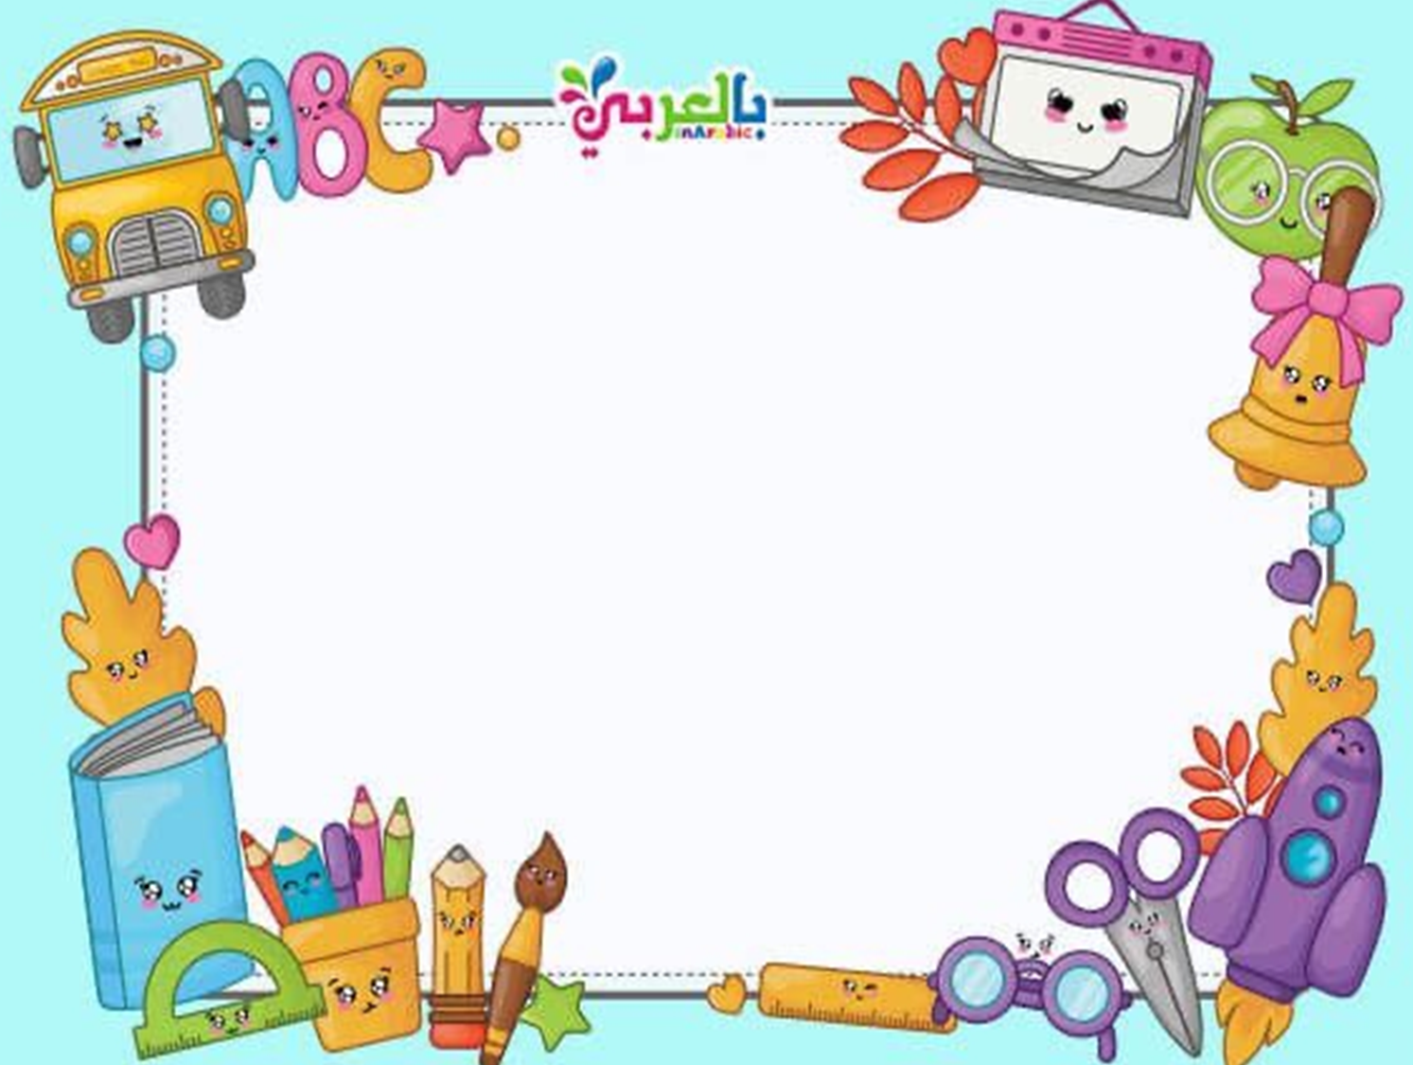


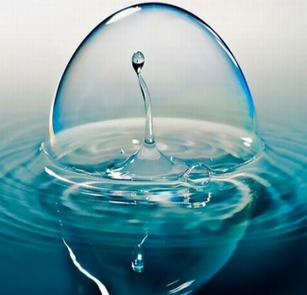
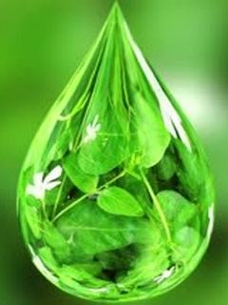
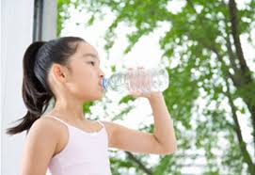
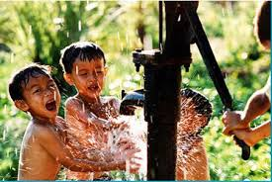


Slide 2


Slide 3

Hoạt động 1: Tìm hiểu các nguồn nước có trong thiên nhiên
Nước có ở đâu?

Slide 4
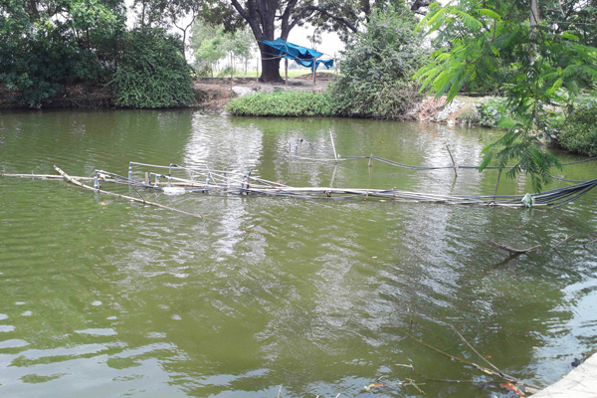
Nước ao

Slide 5
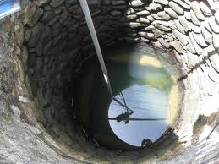
Nước giếng

Slide 6
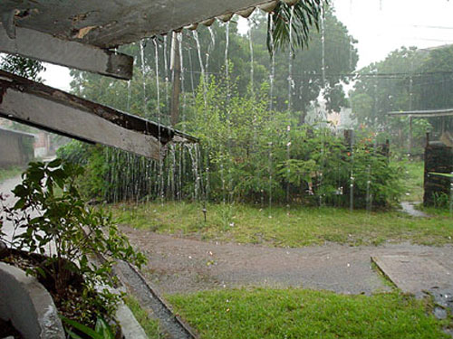
Nước mưa

Slide 7
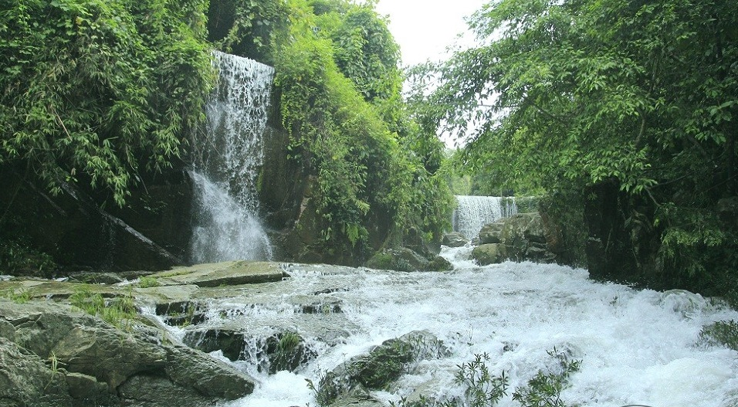
Nước suối

Slide 8
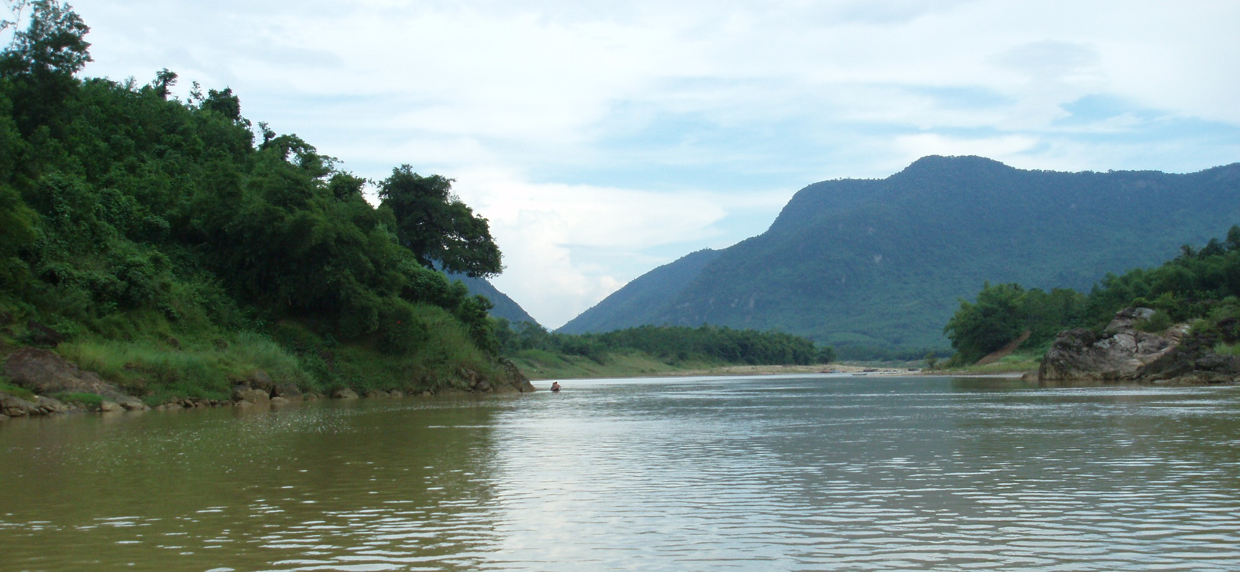
Nước sông

Slide 9
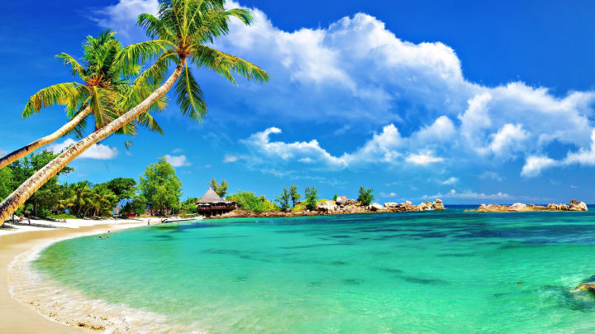
Nước biển( nước mặn)

Slide 10
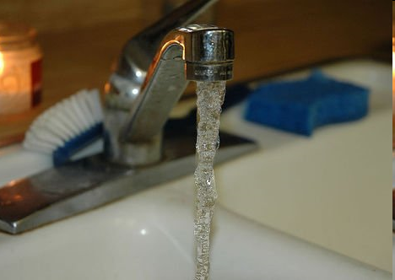
Nước máy

Slide 11



Câu 1: Nối cột A với cột B sao cho được đáp án đúng
Cột A
Cột B
4
Nước ao
1.
2
Nước Giếng
2.
2
Nước máy
3.
3
Nước mưa
4.
Bạn phải trả lời câu hỏi này trước khi có thể tiếp tục.
Đúng – Nháy chuột để tiếp tục
Không đúng – Nháy chuột để tiếp tục
TRẢ LỜI
LÀM LẠI
Bạn chưa hoàn thành câu trả lời
Bạn đã trả lời đúng
Câu trả lời đúng là:
Câu trả lời của bạn là:

Slide 12
ĐÁP ÁN
4
Nước ao
1
Nước Giếng
2
Nước máy
3
Nước mưa

Slide 13
Hoạt động 2: Trạng thái, tích chất, vai trò của nước

Slide 14
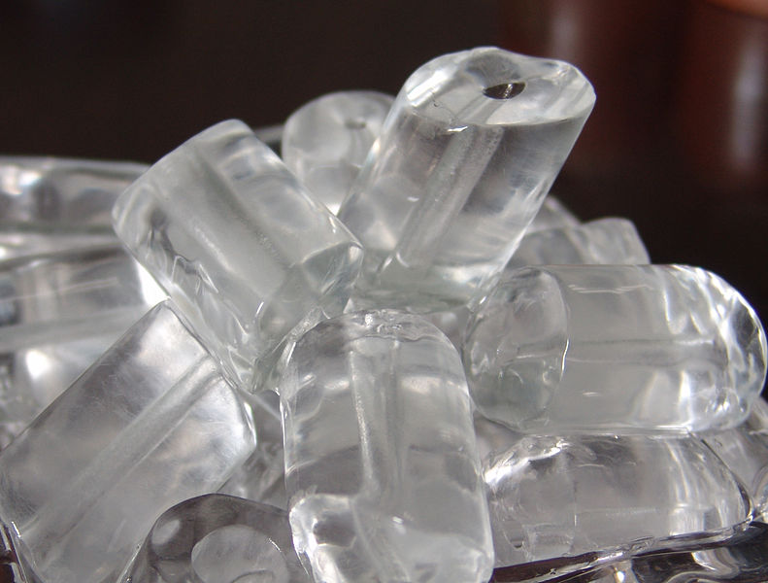
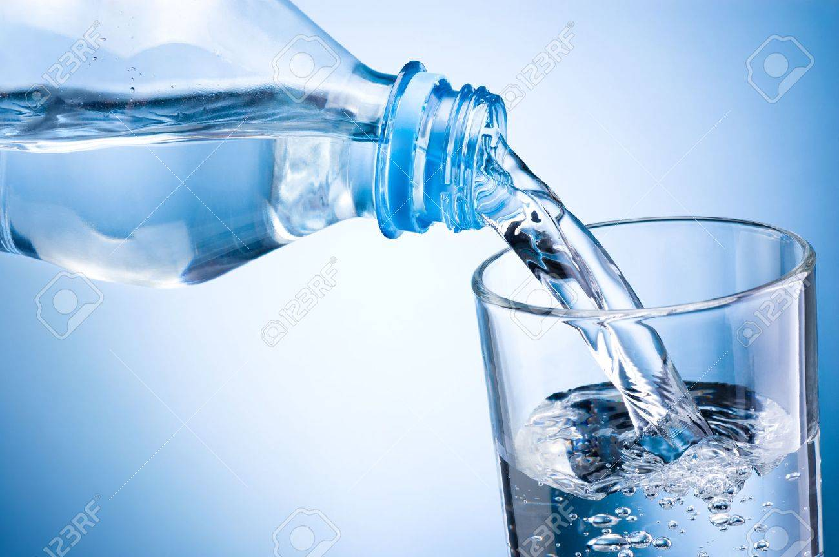
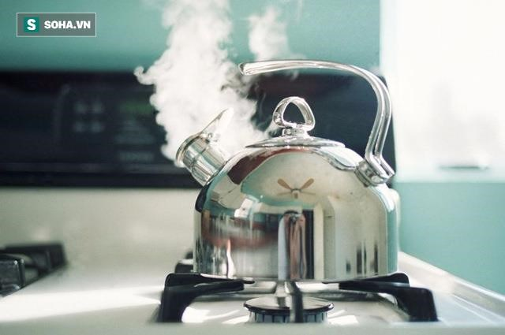
TRẠNG THÁI, TÍNH CHẤT CỦA NƯỚC

Slide 15
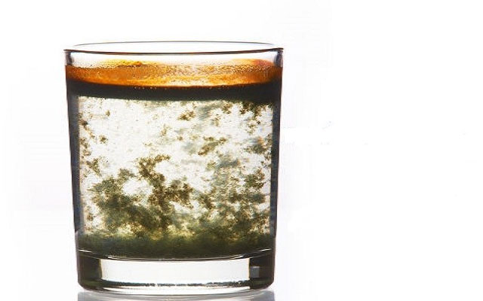
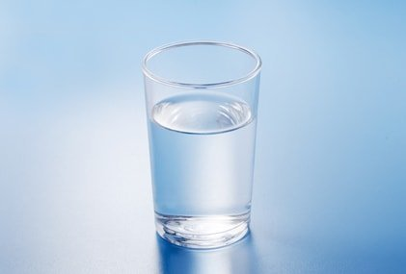
So sánh 2 cốc nước
Giống nhau: Đều gọi là nước
Cốc nước sạch
Cốc nước bẩn
Khác nhau:
Nước Sạch là nước trong suốt, không màu, không mùi, không vị
Nước bẩn là nước vẩn đục có mùi hôi, tanh, có váng

Slide 16
Câu 2: Nước tồn tại ở 3 trạng thái: Thể rắn, thể lỏng và thể khí. Nước có tính chất: Trong suốt, không màu, không mùi, không vị. Đúng hay sai?
A)
Đúng
B)
Sai
Đúng – Nháy chuột để tiếp tục
Bạn đã trả lời đúng
Bạn chưa hoàn thành câu trả lời
Không đúng – Nháy chuột để tiếp tục
Câu trả lời của bạn là:
Câu trả lời đúng là:
Bạn phải trả lời câu hỏi này trước khi có thể tiếp tục.
TRẢ LỜI
LÀM LẠI

Slide 17

Kết luận
- Nước tồn tại ở 3 trạng thái: Thể rắn, thể lỏng và thể khí.
- Nước có tính chất: Trong suốt, không màu, không mùi, không vị.

Slide 18
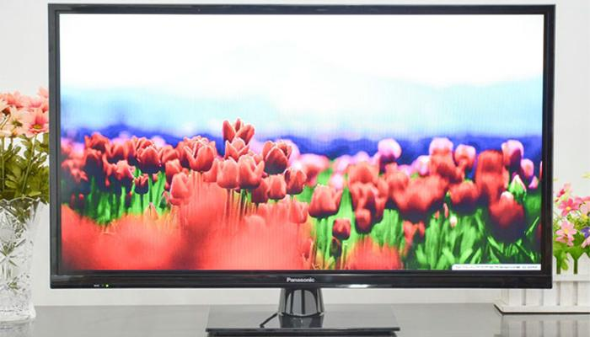

VÒNG TUẦN HOÀN CỦA NƯỚC

Slide 19
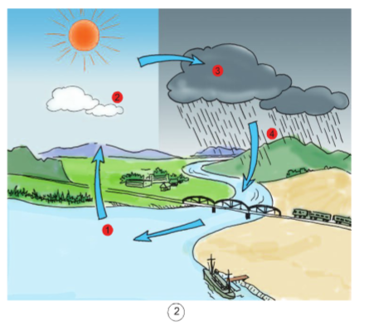

Slide 20
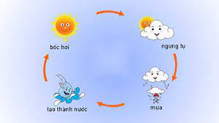

Slide 21

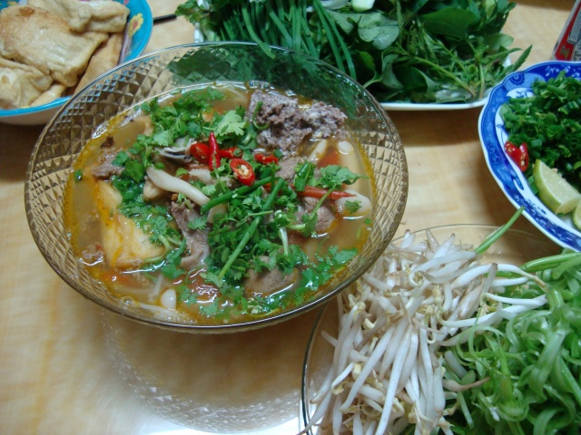
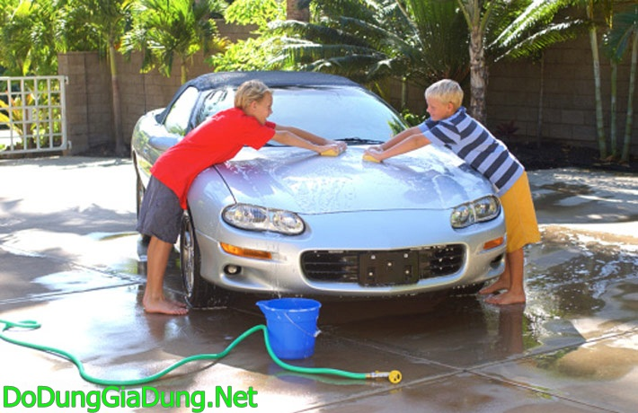
Vai trò của nước

Slide 22
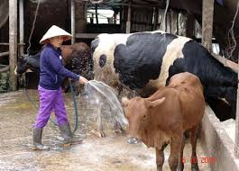
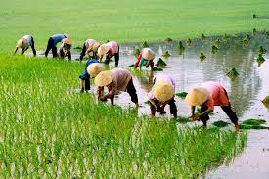
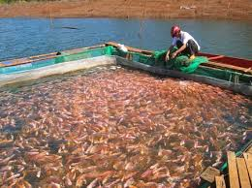
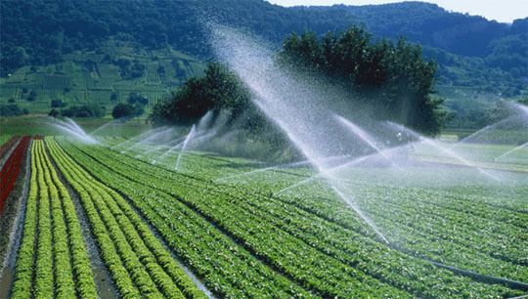
NƯỚC DÙNG TRONG NÔNG NGHIỆP

Slide 23
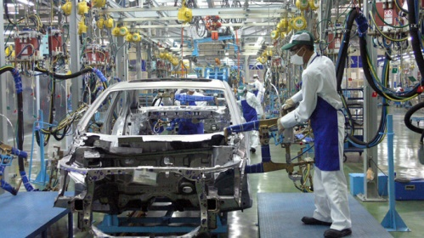
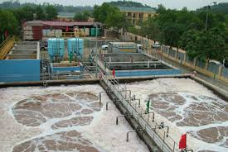
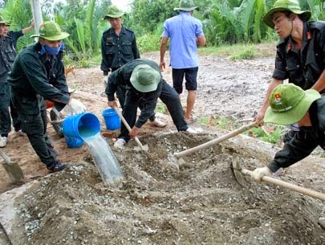
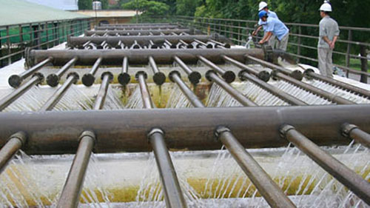
NƯỚC DÙNG TRONG CÔNG NGHIỆP, XÂY DỰNG

Slide 24
Câu 3: Nối cột A với cột B để được đáp án đúng
Cột A
Cột B
C
Nước dùng trong sinh hoạt
A.
Nước dùng trong công nghiệp
A
B.
Nước dùng trong nông nghiệp
B
C.
Bạn phải trả lời câu hỏi này trước khi có thể tiếp tục.
Câu trả lời đúng là:
Bạn đã trả lời đúng
TRẢ LỜI
LÀM LẠI
Đúng – Nháy chuột để tiếp tục
Bạn chưa hoàn thành câu trả lời
Không đúng – Nháy chuột để tiếp tục
Câu trả lời của bạn là:

Slide 25
ĐÁP ÁN
C
Nước dùng trong sinh hoạt
Nước dùng trong công nghiệp
A
Nước dùng trong nông nghiệp
B

Slide 26
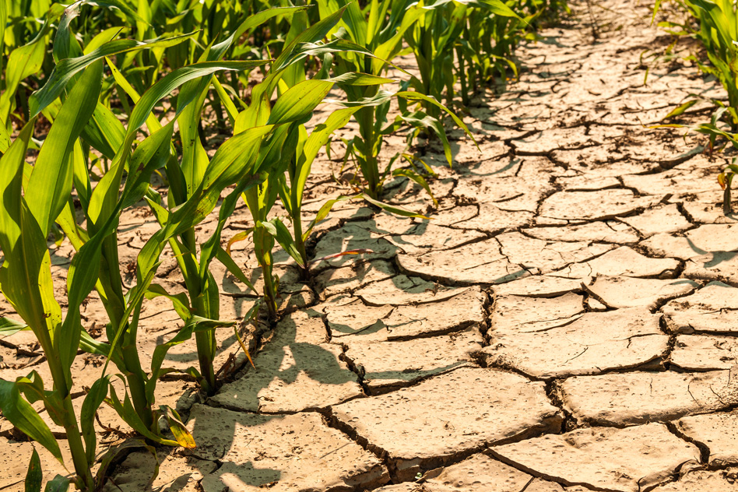
NẾU KHÔNG CÓ NƯỚC
ĐIỀU GÌ SẼ XẨY RA

Slide 27
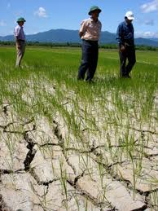
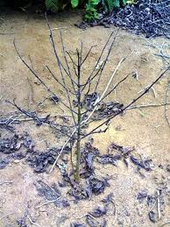
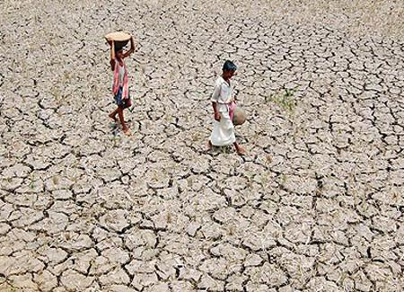
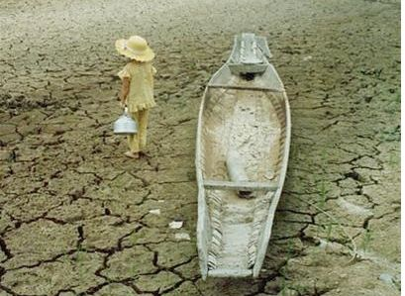

Slide 28
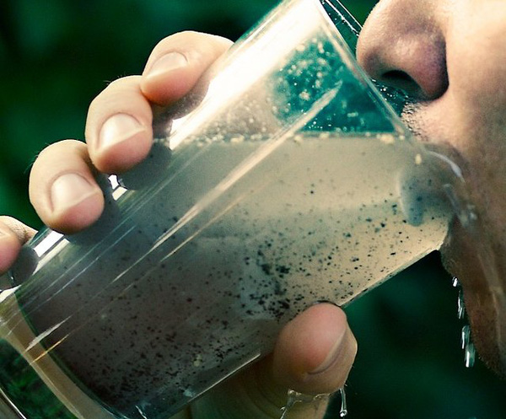
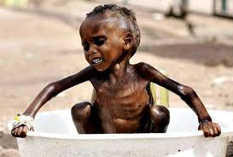
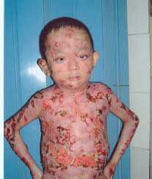
Bệnh tật

Slide 29

Kết luận
Nước là nhu cầu không thể thiếu trong cuộc sống. Được sử dụng nước sạch đầy đủ, trẻ em có sức khỏe và phát triển tốt.

Slide 30
Hoạt động 3: Tiết kiệm và bảo vệ nguồn nước

Slide 31
KẾT LUẬN
* Nguyên nhân gây ô nhiễm nguồn nước:
Do mưa lũ, tuyết tan, gió bão, núi lửa phun trào. Do con người đổ rác thải bừa bãi, chất thải sinh hoạt y tế, phun thuốc trừ sâu, bón phân quá liều lượng và hoạt động trong công nghiệp…
* Ảnh hưởng của nguồn nước bị ô nhiễm đối với sự sống:
Thiếu nước sạch để uống.
Làm chết thực vật.
Làm chết động vật.
Ảnh hưởng đến sức khỏe con người.

Slide 32
Câu 6: Các bé sẽ làm gì để bảo vệ môi trường nước tránh khỏi sự ô nhiễm?
A)
Không vứt rác bừa bãi.
B)
Thường xuyên dọn vệ sinh môi trường nơi mình sống.
C)
Xả rác thải bừa bãi ra môi trường
D)
Chăm sóc cây xanh. Không phá hoại cây xanh.
Bạn đã trả lời đúng
Bạn phải trả lời câu hỏi này trước khi có thể tiếp tục.
Không đúng – Nháy chuột để tiếp tục
TRẢ LỜI
LÀM LẠI
Bạn chưa hoàn thành câu trả lời
Đúng – Nháy chuột để tiếp tục
Câu trả lời của bạn là:
Câu trả lời đúng là:

Slide 33

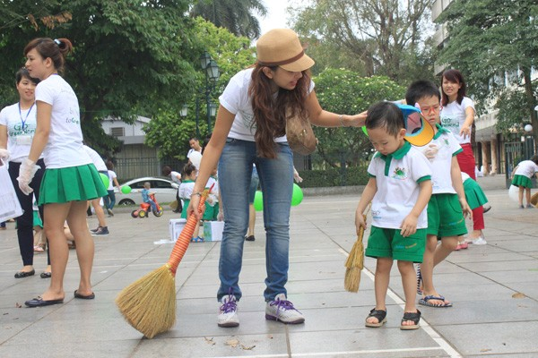
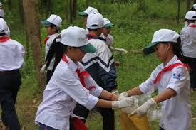
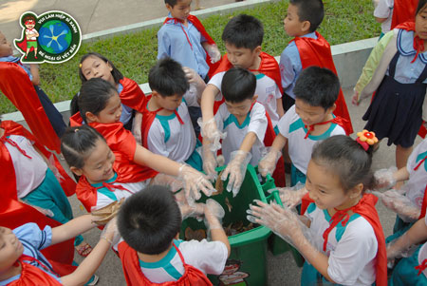

Để bảo vệ nguồn nước chúng ta phải giữ gìn bảo vệ môi trường, không vứt rác bừa bãi
Chăm sóc, trồng và bảo vệ cây xanh.
Tiết kiệm nước
Phải luôn tuyên truyền cho mọi người xung quanh có ý thức bảo vệ môi trường chung trên trái Đất

Slide 34

Giờ học đã kết thúc
Cảm ơn các con!
Cô chúc các con luôn chăm ngoan học giỏi.

